Slide 1
SERVOMECANISMO
Motion Control System
Prof. Dr. Cesar da Costa
E-mail: ccosta@ifsp.edu.br
Site: www.professorcesarcosta.com.br

Slide 2
Conceitos Básicos de Motion Control
O crescente aumento do uso de servo acionamentos e inversores de freqüência em máquinas de processos dedicados, fizeram surgir os controladores de movimentos, agregando características de controladores numéricos computadorizados (CNC´s) com as mesmas funções e a facilidade de programação de um controlador lógico programável (CLP).

Slide 3
Conceitos Básicos de Motion Control
Como o nome sugere, Motion Control é uma tecnologia para controle de movimento. Uma combinação de softwares e hardwares que resulta em um sistema em que máquinas e motores industriais têm seus movimentos programados e controlados eletronicamente.

Slide 4
Conceitos Básicos de Motion Control
Controlador de Movimento: são controladores habilitados para controlar velocidade e posição de um ou mais eixos, individualmente ou em movimentos coordenados.
Os Servo motores que atuam sob estes controladores são acionados por servo amplificadores, que atuam em malha fechada garantindo valores corretos de posições e velocidades.

Slide 5
Conceitos Básicos de Motion Control
Os controladores de movimentos são equipamentos desenvolvidos para automação de máquinas que necessitam de controle de posição, de trajetória, de velocidade ou torque.
Possuem funções específicas para controle de servos acionamentos como posicionamentos simples, interpolação linear, interpolação circular, interpolação helicoidal, cames eletrônico, engrenagem eletrônica e outros

Slide 6
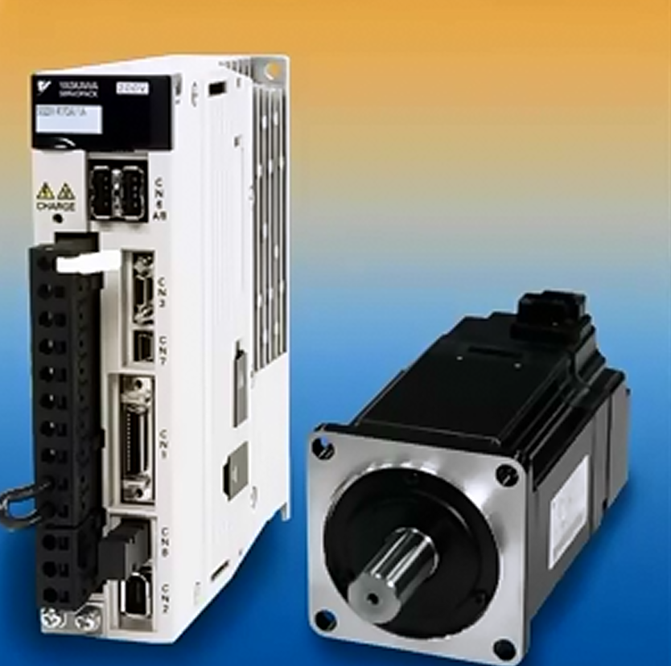
Conceitos Básicos de Motion Control
Servo Controladores/
Amplificadores
Servo motores

Slide 7
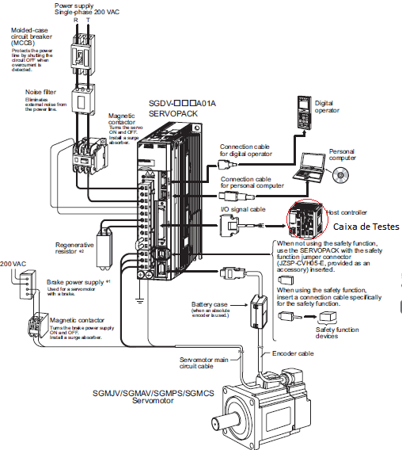
Instalação Típica de Motion Control

Slide 10
CONTROLE DE TORQUE
Permite o controle preciso do torque do servo motor independente da velocidade e posição do mesmo.
O controle de torque é normalmente utilizado em aplicação onde a grandeza fundamental de controle é o torque e/ ou a força aplicada a carga.
Podemos citar como exemplo as operações de rosqueamento de tampas como o de embalagens de dentifrício, potes, frascos, etc, onde o torque de aperto deve ser o suficiente para garantir o perfeito fechamento da embalagem.

Slide 11
CONTROLE DE VELOCIDADE
É uma das funções básicas de um controlador. O controle de velocidade é realizado em malha fechada por realimentação de um encoder ou gerador de pulsos.
O controle em malha fechada proporciona alta precisão de controle mesmo com grandes variações de carga.
É essencial no controle de “spindles” ou eixo árvores em tornos e/ou máquinas operatrizes, principalmente em operações de usinagens, onde um desvio de velocidade irá representar alteração no passo do filete, inutilizando a peça.

Slide 12
CONTROLE DE POSIÇÃO
Existem vários tipos de posicionamentos dependendo da função a ser realizada pela máquina. No caso de um posicionamento, o importante é levar o servo motor a posição solicitada com a máxima precisão.
O posicionamento pode ser:
Incremental;
Absoluto.

Slide 13
CONTROLE DE POSIÇÃO
No posicionamento incremental, o controlador de movimentos conta os pulsos do encoder incremental e controla o servo motor de forma a atingir a posição solicitada.
No caso de perda de energia, a máquina deverá ser reiniciada a partir da posição zero, visto que o encoder incremental não memoriza a sua última posição.

Slide 14
CONTROLE DE POSIÇÃO
A maioria dos controladores possuem uma função específica denominada de “Home Position” ou busca da posição zero ou referenciamento, permitindo referenciar automaticamente a máquina.
A função “Homing” normalmente utiliza o pulso “C” do encoder como referência de posição zero.

Slide 15
CONTROLE DE POSIÇÃO
No posicionamento absoluto é necessário a utilização do encoder absoluto o qual informa em tempo real sua posição, mesmo com queda de energia, não sendo necessário reiniciar ou referenciar a máquina.
Notes:
No posicionamento absoluto é necessário a utilização do encoder absoluto o qual informa em tempo real sua posição, mesmo com queda de energia, não sendo necessário reiniciar ou referenciar a máquin

Slide 17
Constituicão Básica de um “Motion Control System”
A estrutura de um sistema servo-controlado de um mecanismo industrial, que compõem um eixo é formada pelo sistema mecânico que será acionado, o motor acionador que no caso é o servo motor, o controle do motor realizado via servo drive e o controlador de movimento que atua sobre cada eixo do conjunto.

Slide 18
Constituicão Básica de um “Motion Control System”

Slide 19
Constituicão Básica de um “Motion Control System”
Neste sistema o servo drive tem como partes integrantes o Controle de Posição, o Controle de Velocidade e o Controle de Torque, que em cascata acionam a estrutura de Potência, que normalmente é composta por uma ponte de transistores rápidos com dois transistores para cada fase do motor.

Slide 20
COMO ESSA TECNOLOGIA FUNCIONA?
Um sistema completo do controlador de movimento geralmente contém as seguintes partes: software, controlador, amplificador, servo motor, elementos mecânicos e dispositivo sensor.

Slide 21
IHM
CPU
DRIVE
Sistema Mecânico
Carga
Encoder
Servo Motor

Slide 22
SOFTWARE
O software de aplicação é a principal interface dos operadores com as máquinas. Por meio dele, é possível controlar os perfis de controle de movimento e as posições desejadas do alvo.

Slide 24
CONTROLADOR DE MOVIMENTO
É o dispositivo que, de fato, controla todos os movimentos, enviando as instruções de movimento. Dependendo da aplicação, os controladores podem ser, por exemplo, um switch ou um computador. O controlador emite um sinal elétrico, geralmente de 10 V.

Slide 26
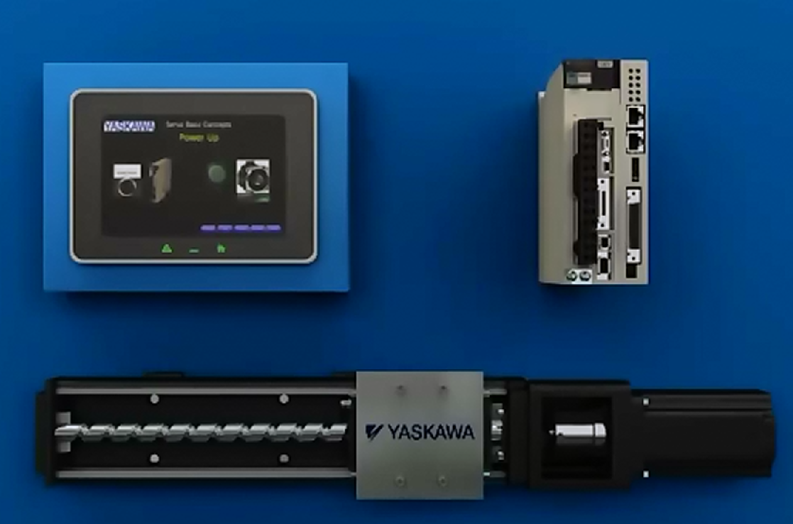
Controlador

Slide 27
AMPLIFICADOR
É a ponte entre o controlador e motor. Os amplificadores transformam o sinal emitido pelo controlador em um sinal capaz de alimentar o motor.

Slide 29
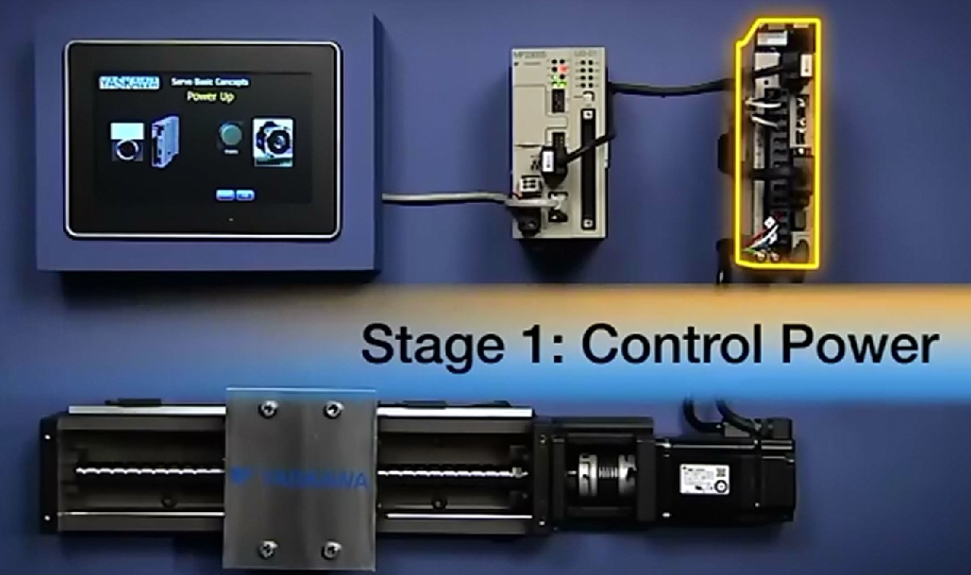
Amplificador

Slide 30
MOTOR
Transformam energia elétrica em mecânica. Com o sinal recebido do amplificador, os motores produzem o torque necessário para movimentar os elementos mecânicos.

Slide 33
ELEMENTOS MECÂNICOS
São atuadores, braços, gruas, cilindros, correrias, eixos e quaisquer elementos cujo movimento se deseje controlar.

Slide 34
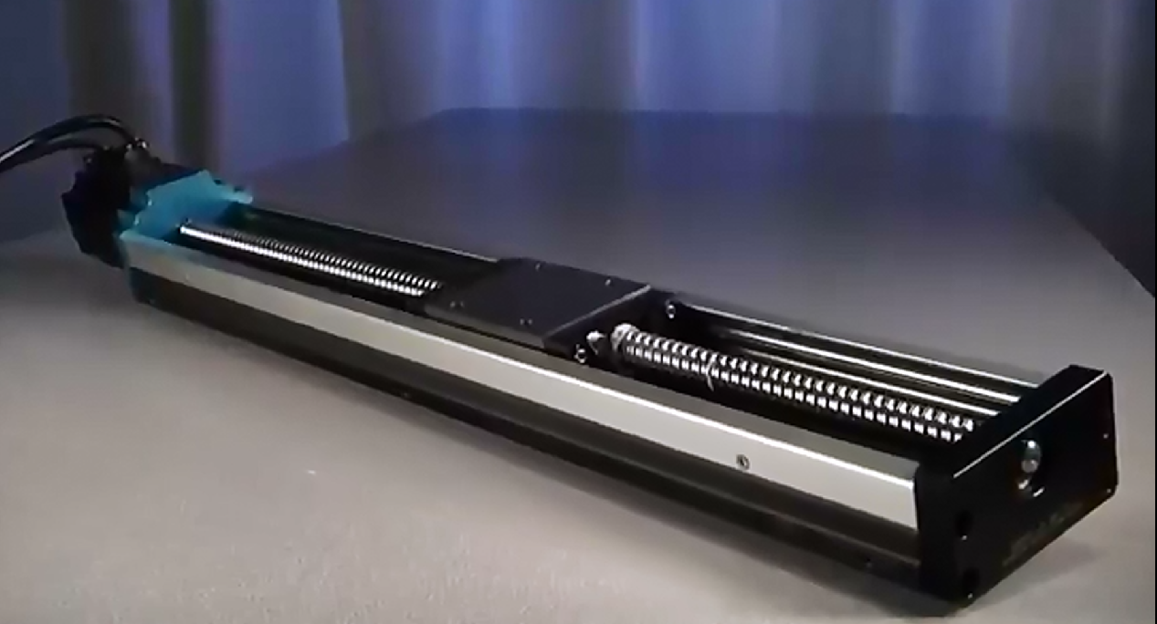
Sistema Mecânico (Atuadores)

Slide 35
Dispositivos SENSORES
Por fim, em alguns sistemas, um dispositivo Sensor, geralmente um Encoder, pode ser usado para ler a posição do motor e informar ao controlador.

Slide 37
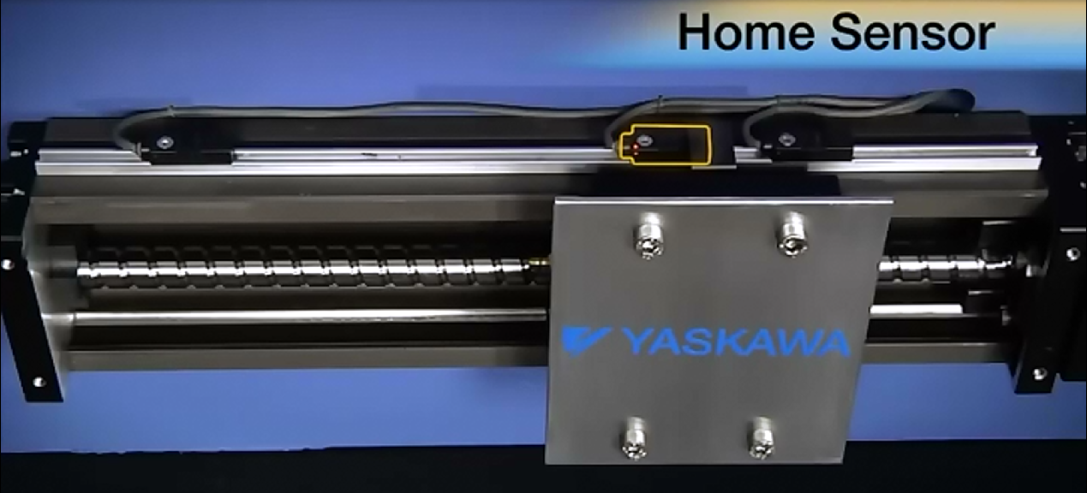
Configurações da Máquina

Slide 38
Conclusões
http://professorcesarcosta.com.br/upload/imagens_upload/Guia_de_Aplicacao_de_Servoacionamentos.pdf
http://professorcesarcosta.com.br/upload/imagens_upload/Controladores%20de%20Movimento.pdf
http://professorcesarcosta.com.br/disciplinas/n7srv

